Slide 1


Slide 2






تعيين تلميذ(ة) للإجابة .
توجيهات و شرح التعليمات.
عرض فيديو.
المرور بين الصفوف للمساعدة و تصحيح الإنجازات
عمل في ثنائيات .
نهاية الشريط، المرور إلى الشريحة الموالية.

Slide 3

تنظيم حصص الأسبوع
اليوم 1 -
استماع وتحدث .
قراءة : قراءة حرف التاء مع التنوين .
رسم الحرف مع التنوين- نقل .
معجم.
استماع وتحدث.
قراءة : تعرف حرف العين مع الحركات القصيرة والطويلة.
خط : رسم الحرف مع الحركات القصيرة والطويلة.
استماع وتحدث .
قراءة : دمج .
إملاء .
استماع وتحدث.
قراءة : قراءة حرف العين مع التنوين .
خط : رسم الحرف مع التنوين .
استماع وتحدث .
قراءة : أراجع ما تعلمته .
إنتاج كتابي .
استماع وتحدث .
قراءة : قراءة حرف التاء مع الحركات القصيرة والطويلة .
خط : رسم الحرف الحركات القصيرة والطويلة .

Slide 4








هيكلة حصة اليوم
-01افتتاح الحصة
الترحيب وتدبير السلوك.
أنشطة اعتيادية: إملاء.
كلمات بصرية: أخي ــــــ أختي ــــــ أسماء التلاميذ.
-02معجم
معجم الأنشطة المدرسية:
مائدة – ترحب – تلفاز – تحتفل – سعيد – تحضر
-03استماع وتحدث
تعرف واستثمار البنيات اللغوية
الجملة الفعلية المثبتة: أحب أن...
04-قراءة / كتابة
تعرف حرف العين معزولا ومع الحركات القصيرة والطويلة.
رسم الحرف معزولا ومع الحركات القصيرة والطويلة.

Slide 5

عند نهاية الحصة
على الأقل % 80 من المتعلمين سيكونون قادرين على:
تعرف مفردات معجم الأسرة والعائلة؛
تركيب جمل باستعمال البنيات اللغوية: الجملة الفعلية المثبتة: أحب أن...؛
تعرف الصوت [ع] وتمييزه وقراءته معزولا ومع الحركات القصيرة والطويلة؛
رسم حرف العين معزولا ومع الحركات القصيرة والطويلة.

Slide 6


افتتاح الحصة
افتتاح الحصة
الترحيب وتدبير السلوك
أنشطة اعتيادية:
إملاء: نا – ضاً - نسيرُ - طينٌ
كلمات بصرية: أخي ـــــ أختي ـــــ أسماء التلاميذ.

Slide 7

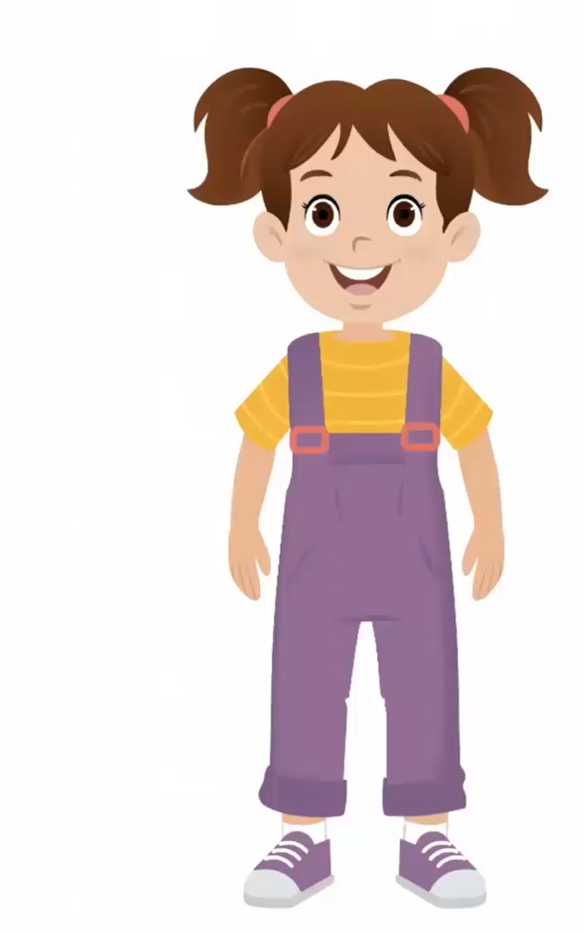
مرحبا بكم ، سننطلق في حصة اللغة العربية.
اختــتام الحــصة
قراءة/ كتابة
استـماع وتحدث
معــــــــــجم
افتتاح الحصة

Slide 8
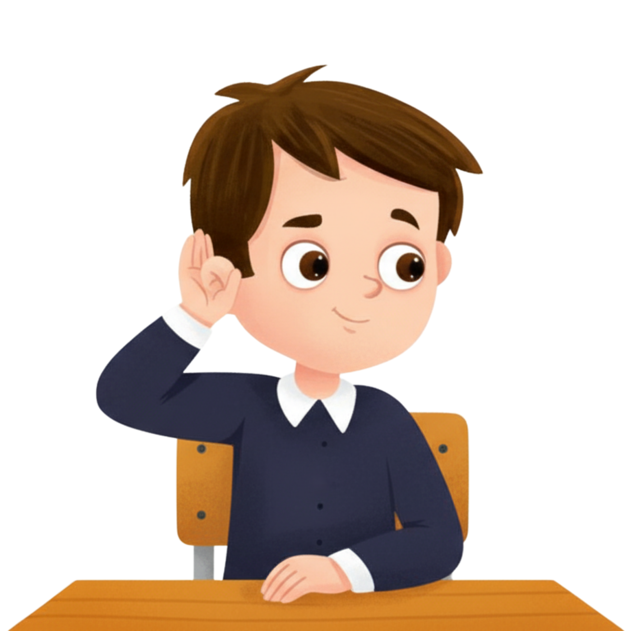

قبل أن نبدأ حصة اليوم سأذكركم بشروط الحصول على نجمة التميز.
اختــتام الحــصة
قراءة/ كتابة
استـماع وتحدث
معــــــــــجم
افتتاح الحصة
أُنْصِتُ وأَنْتَبِهُ جَيِّداً للدَّرْسِ.
وَأَنا جالِسٌ، أَرْفَعُ أُصْبُعي لِلْإجابَةِ.

Slide 9

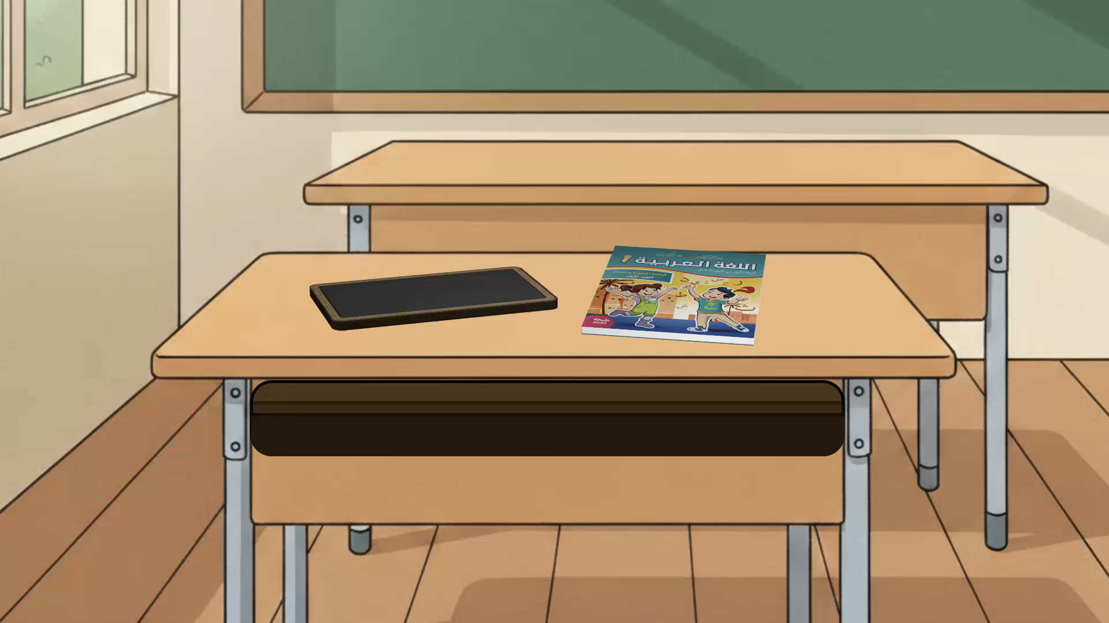
ضعوا اللوحة والكراسة في القمطر. 
اختــتام الحــصة
قراءة/ كتابة
استـماع وتحدث
معــــــــــجم
افتتاح الحصة

Slide 10






يتم تعويض النشاط الاعتيادي الخاص بقراءة لوحة المقاطع بنشاط اعتيادي خاص بالإملاء ؛
يطلب من المتعلمين، في نهاية كل حصة، قراءة كلمات الصفحة المخصصة للحرف مع نقل هذه الكلمات على دفتر الواجبات المنزلية؛
يمر الأستاذ سريعا بين الصفوف في بداية كل حصة لمراقبة إنجاز الواجب المنزلي (نقل الكلمات)؛
يملي الأستاذ على المتعلمين في بداية كل حصة مقطعين وكلمتين من الكلمات التي نقلها المتعلمون كواجب منزلي في الحصة السابقة؛
يتم نشاط الإملاء في بداية كل حصة على الألواح ويتم التصحيح وتقديم التغذية الراجعة في حينه؛
بالنسبة للوحة المقاطع فيتم الاستمرار في تعبئتها في نهاية كل حصة بالحرف الجديد ثم قراءتها قبل ختام الحصة كما ينصح بتعويد المتعلمين على قراءة لوحة المقاطع في أي وقت متاح.

Slide 11

خذوا الألواح سأملي عليكم مقاطع وكلمات (يملي الأستاذ على المتعلمين، تباعا، مقطعين وكلمتين – المكتوبة في الشريحة الانتقالية الخاصة بافتتاح الحصة - مع التصحيح على السبورة والألواح)
اختــتام الحــصة
قراءة/ كتابة
استـماع وتحدث
معــــــــــجم
افتتاح الحصة

Slide 12
الآن نقرأ معا كلمات جديدة. أنا أقرأ وأنتم ترددون معي.
اختــتام الحــصة
قراءة/ كتابة
استـماع وتحدث
معــــــــــجم
افتتاح الحصة
أُخْـتـي
أَخـي
أَخـي
أُخْـتـي

Slide 13
الآن سنقرأ أسماء بعض أصدقائنا. أضيف إلى اللائحة، اسم..... أنا أقرأ وأنتم ترددون بعدي.
اختــتام الحــصة
قراءة/ كتابة
استـماع وتحدث
معــــــــــجم
افتتاح الحصة
...
أُخْـتـي
أَخـي
...
...
...

Slide 14

معجم
2
معجم
معجم الأنشطة المدرسية :
مائدة – ترحب – تلفاز – تحتفل – سعيد – تحضر

Slide 15
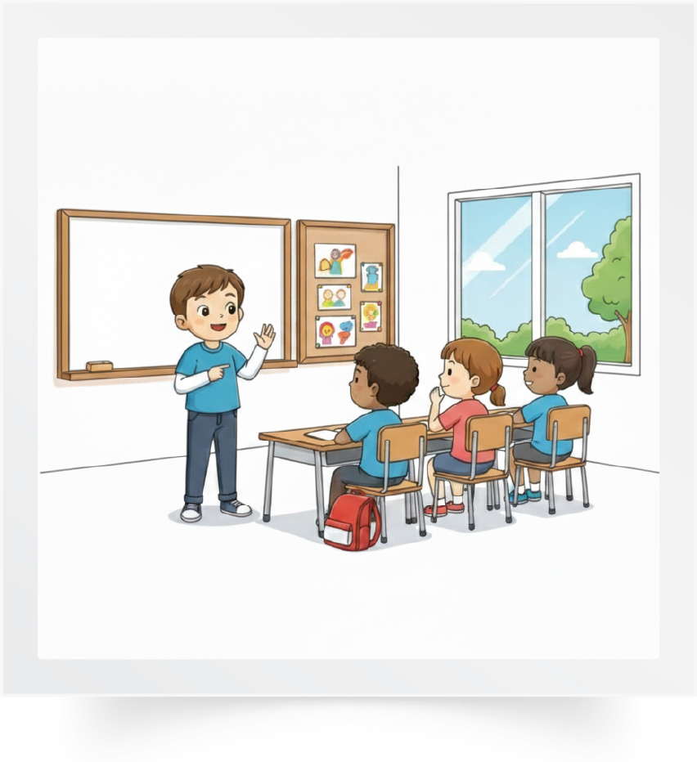
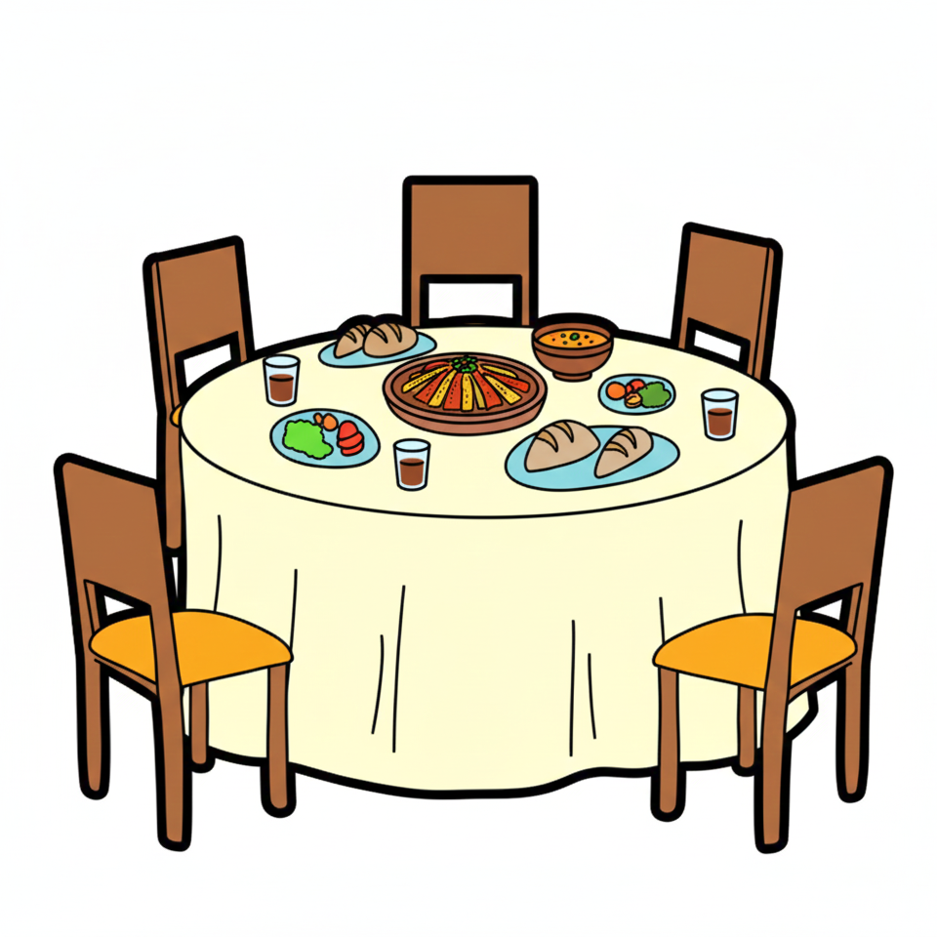
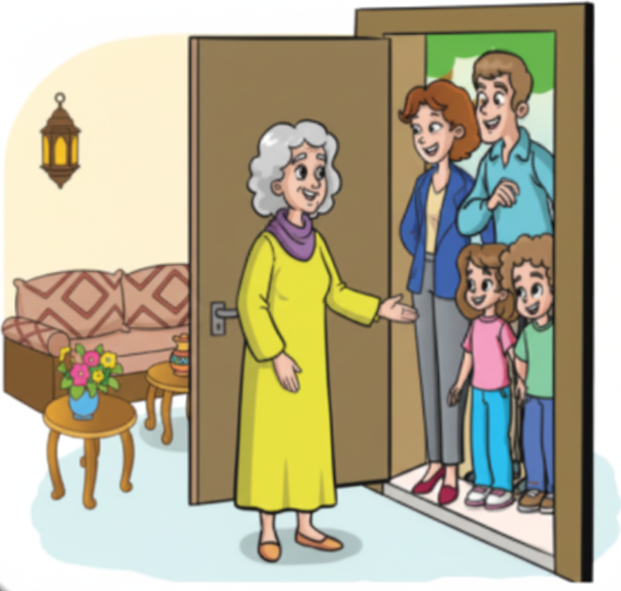
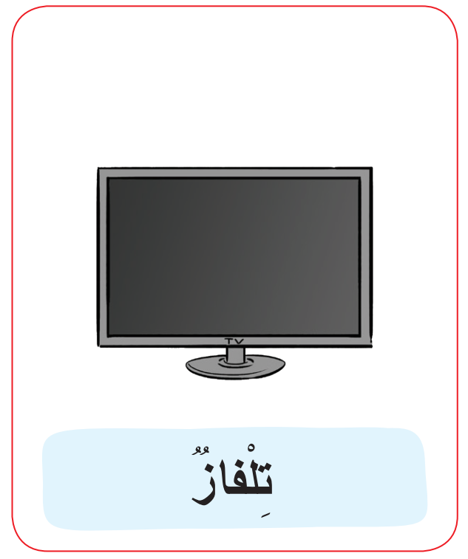
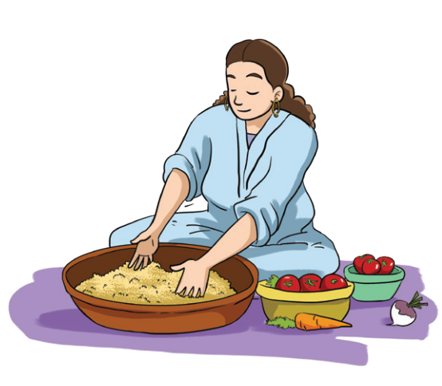
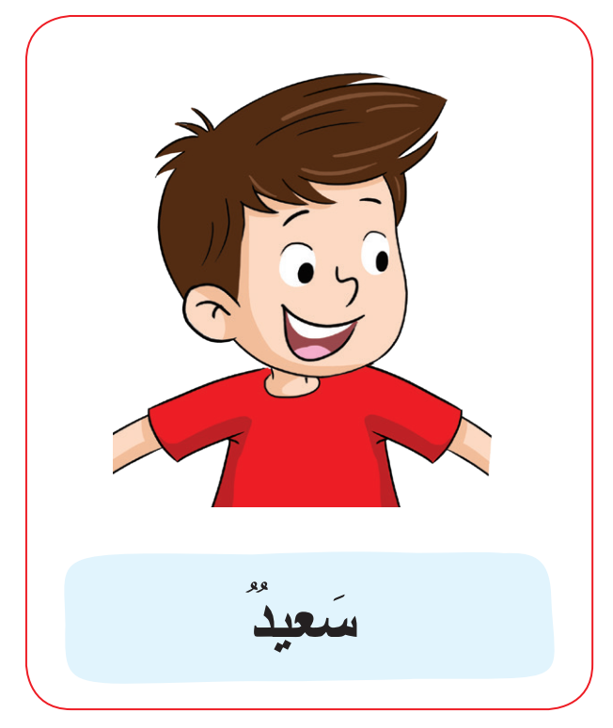
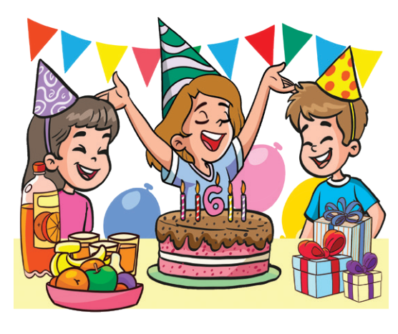
انتبهوا الآن. سوف نتعلم كلمات جديدة، سنستعمل هذه الكلمات للتحدث عن أسرتنا.
اختــتام الحــصة
قراءة/ كتابة
استـماع وتحدث
معــــــــــجم
افتتاح الحصة

Slide 16
ما هذه؟ يمكن للمتعلمين استعمال اللغة الأم للتعبير عن الكلمة.
اختــتام الحــصة
قراءة/ كتابة
استـماع وتحدث
معــــــــــجم
افتتاح الحصة

Slide 17

هذه مائدة ـــــ مائدةٌ. رَدِّدوا : مائدةٌ.
اختــتام الحــصة
قراءة/ كتابة
استـماع وتحدث
معــــــــــجم
افتتاح الحصة
مـائِـدَة

Slide 18
ماذا تفعل العمَّةُ؟ يمكن للمتعلمين استعمال اللغة الأم للتعبير عن الكلمة.
اختــتام الحــصة
قراءة/ كتابة
استـماع وتحدث
معــــــــــجم
افتتاح الحصة

Slide 19
تُرَحِّبُ العمةُ بالضيوفِ ــــ تُرَحِّبُ ــــ رَدِّدوا: تُرَحِّبُ.
اختــتام الحــصة
قراءة/ كتابة
استـماع وتحدث
معــــــــــجم
افتتاح الحصة
تُـرَحِّـبُ

Slide 20
ما هذا؟ يمكن للمتعلمين استعمال اللغة الأم للتعبير عن الكلمة.
اختــتام الحــصة
قراءة/ كتابة
استـماع وتحدث
معــــــــــجم
افتتاح الحصة

Slide 21
هذا تلفازٌ. تلفازٌ. ردِّدوا : تِلْفازٌ.
اختــتام الحــصة
قراءة/ كتابة
استـماع وتحدث
معــــــــــجم
افتتاح الحصة
تِـلْـفاز

Slide 22
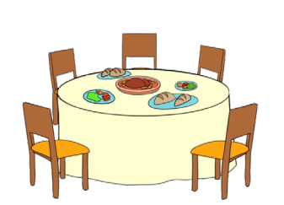
في منزلِنا مائدة وتلفاز. رَدِّدوا.
اختــتام الحــصة
قراءة/ كتابة
استـماع وتحدث
معــــــــــجم
افتتاح الحصة

Slide 23
ماذا تفعل الأسرة؟ يمكن للمتعلمين استعمال اللغة الأم للتعبير عن الكلمة.
اختــتام الحــصة
قراءة/ كتابة
استـماع وتحدث
معــــــــــجم
افتتاح الحصة

Slide 24
الأسرة تحتفِلُ. تَحْتَفِلُ. رَدِّدوا : تَحْتَفِلُ.
اختــتام الحــصة
قراءة/ كتابة
استـماع وتحدث
معــــــــــجم
افتتاح الحصة
تَـحْـتَـفِـلُ

Slide 25
كيف هو الولد؟ يمكن للمتعلمين استعمال اللغة الأم للتعبير عن الكلمة.
اختــتام الحــصة
قراءة/ كتابة
استـماع وتحدث
معــــــــــجم
افتتاح الحصة

Slide 26
الولدُ سعيدٌ ــــ سَعيدٌ ــــ رَدِّدوا سعيدٌ.
اختــتام الحــصة
قراءة/ كتابة
استـماع وتحدث
معــــــــــجم
افتتاح الحصة
سَـعيـد

Slide 27
ماذا تفعل الأمُّ؟ يمكن للمتعلمين استعمال اللغة الأم للتعبير عن الكلمة.
اختــتام الحــصة
قراءة/ كتابة
استـماع وتحدث
معــــــــــجم
افتتاح الحصة

Slide 28
الأُمُّ تُحَضّرُ الطَّعامَ. تُحَضِّرُ. رَدِّدوا : تُحَضِّرُ.
اختــتام الحــصة
قراءة/ كتابة
استـماع وتحدث
معــــــــــجم
افتتاح الحصة
تُـحَـضِّـرُ

Slide 29
تحتفلُ الأسرةُ بعيدِ الميلادِ. رددوا. الولدُ سعيدٌ بالاِحتفالِ. رددوا.
اختــتام الحــصة
قراءة/ كتابة
استـماع وتحدث
معــــــــــجم
افتتاح الحصة

Slide 30
الآن سوف نراجع الكلمات التي تعرفنا عليها. أنا أشير وأنت تقول.
اختــتام الحــصة
قراءة/ كتابة
استـماع وتحدث
معــــــــــجم
افتتاح الحصة

Slide 31

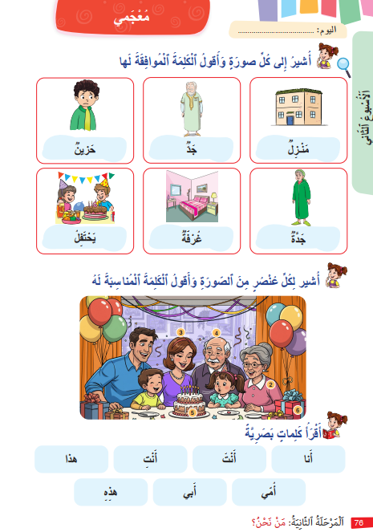
خذوا الكراسة ص 76.
اختــتام الحــصة
قراءة/ كتابة
استـماع وتحدث
معــــــــــجم
افتتاح الحصة

Slide 32

ستنجزون تمرين: «أنا أشير وأنت تقول» في ثنائيات.
اختــتام الحــصة
قراءة/ كتابة
استـماع وتحدث
معــــــــــجم
افتتاح الحصة
أَنْت تقول
2
أنا أشير
1

Slide 33
كل واحد يشير إلى الصورة وصديقه يقول الكلمة المناسبة لها.
اختــتام الحــصة
قراءة/ كتابة
استـماع وتحدث
معــــــــــجم
افتتاح الحصة

Slide 34

استماع وتحدث
3
استماع وتحدث
تعرف واستثمار البنيات اللغوية:
الجملة الفعلية المثبتة (أحب أن ...)

Slide 35
الآن سنركب جملا باستعمال أُحِبُّ أَنْ ....
اختــتام الحــصة
قراءة/ كتابة
استـماع وتحدث
معــــــــــجم
افتتاح الحصة

Slide 36

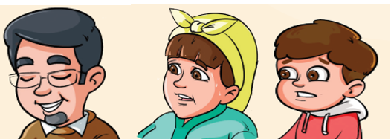
فاتن تحب أن تساعد أفراد أسرتها. سنرى ماذا تحب فاتن أن تفعل مع أسرتها.
اختــتام الحــصة
قراءة/ كتابة
استـماع وتحدث
معــــــــــجم
افتتاح الحصة

Slide 37
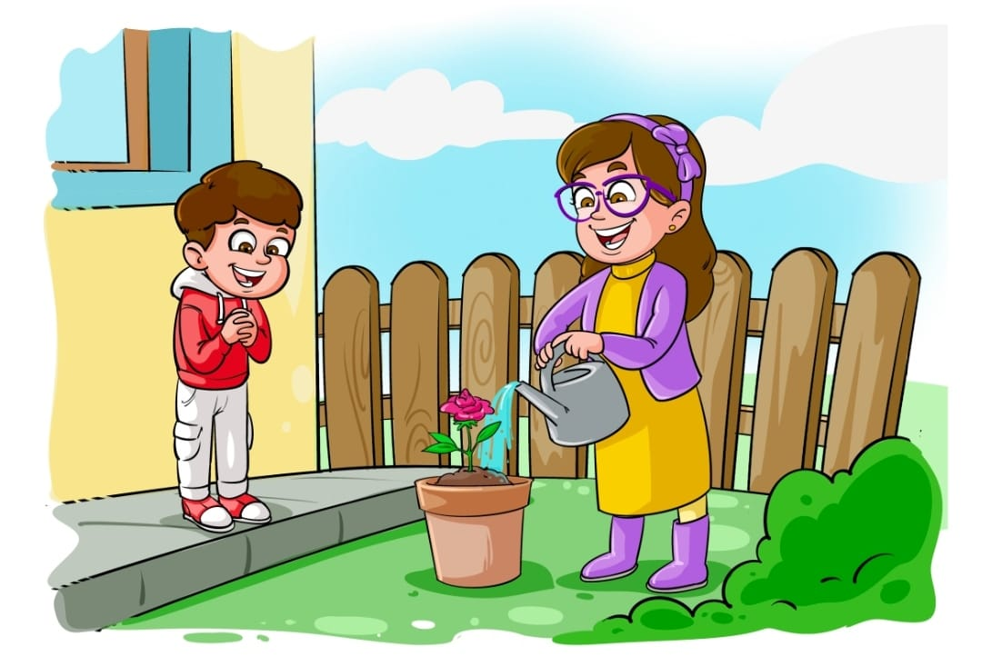
أحب أن أسقي الزهور مع أخي عماد. رددوا. ردد أنت.
اختــتام الحــصة
قراءة/ كتابة
استـماع وتحدث
معــــــــــجم
افتتاح الحصة

Slide 38
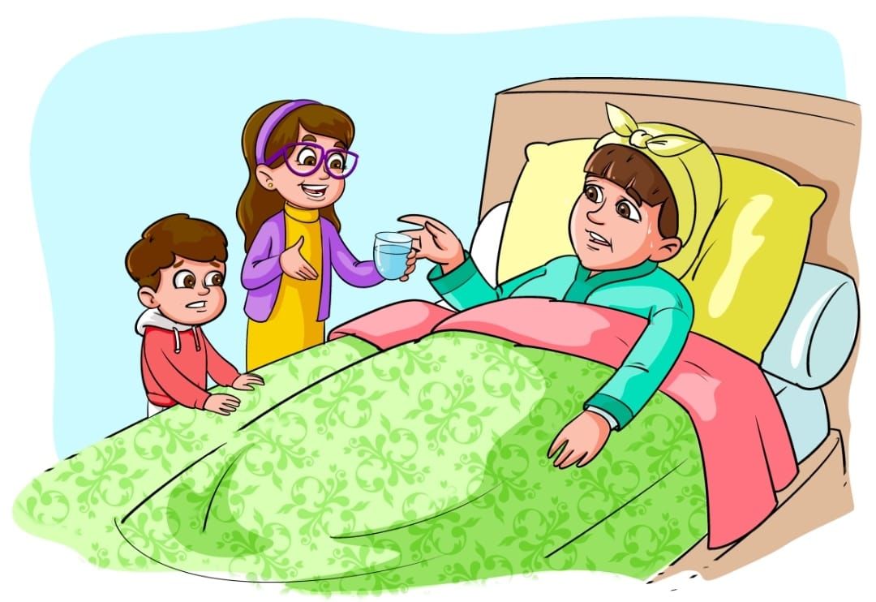
أحب أن أعتني بأمي المريضة. رددوا. ردد أنت.
اختــتام الحــصة
قراءة/ كتابة
استـماع وتحدث
معــــــــــجم
افتتاح الحصة

Slide 39
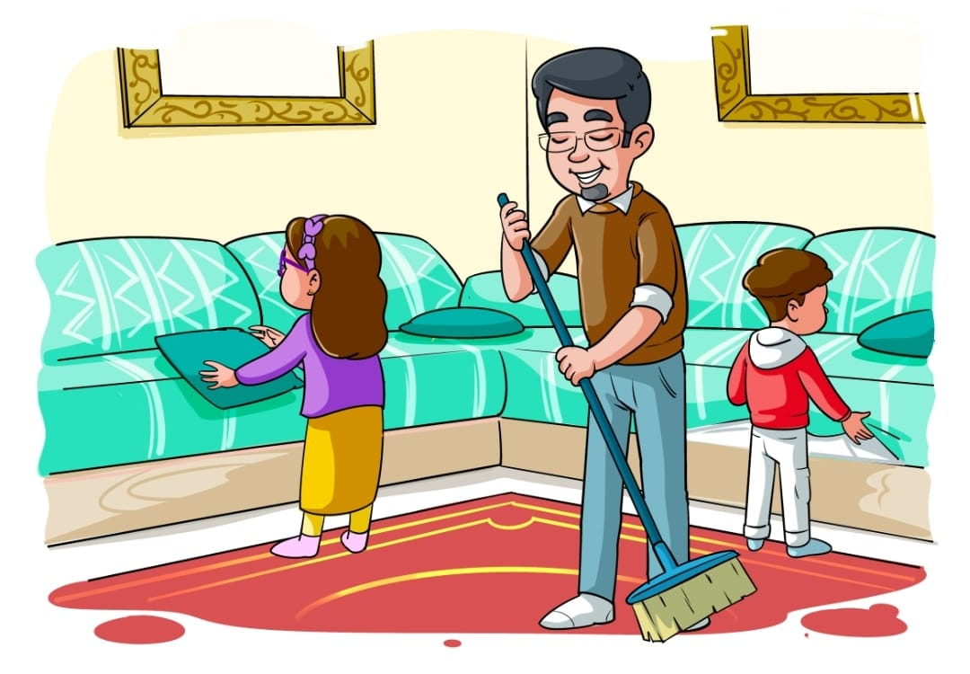
أحب أن أساعد أبي في ترتيب الغرف. رددوا. ردد أنت.
اختــتام الحــصة
قراءة/ كتابة
استـماع وتحدث
معــــــــــجم
افتتاح الحصة

Slide 40
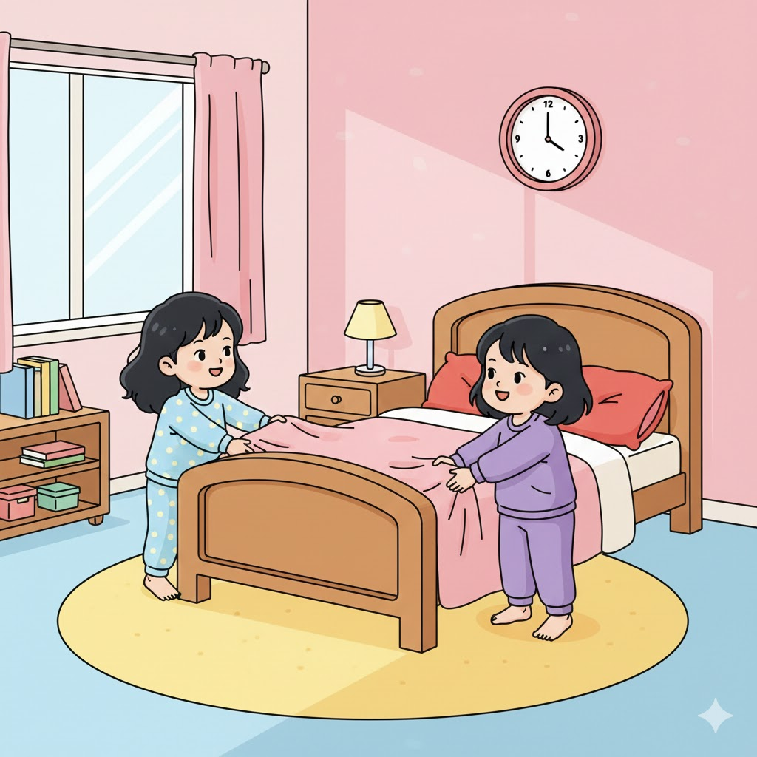
الآن دوركم أنتم. لاحظوا الصورة، وركبوا جملة باستعمال "أحب أن".
اختــتام الحــصة
قراءة/ كتابة
استـماع وتحدث
معــــــــــجم
افتتاح الحصة

Slide 41
أحسنتم. أحب أن أرتب الغرفة مع أختي. رددوا. ردد أنت.
اختــتام الحــصة
قراءة/ كتابة
استـماع وتحدث
معــــــــــجم
افتتاح الحصة

Slide 42
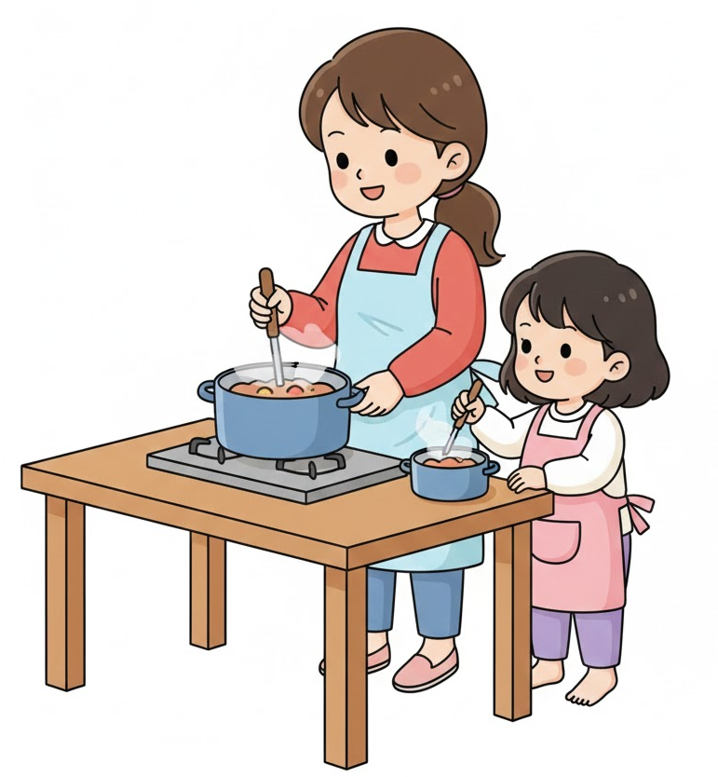
لاحظوا الصورة، وركبوا جملة باستعمال "أحب أن".
اختــتام الحــصة
قراءة/ كتابة
استـماع وتحدث
معــــــــــجم
افتتاح الحصة

Slide 43
أحسنتم. أحب أن أطبخ مع أمي. رددوا. ردد أنت.
اختــتام الحــصة
قراءة/ كتابة
استـماع وتحدث
معــــــــــجم
افتتاح الحصة

Slide 44
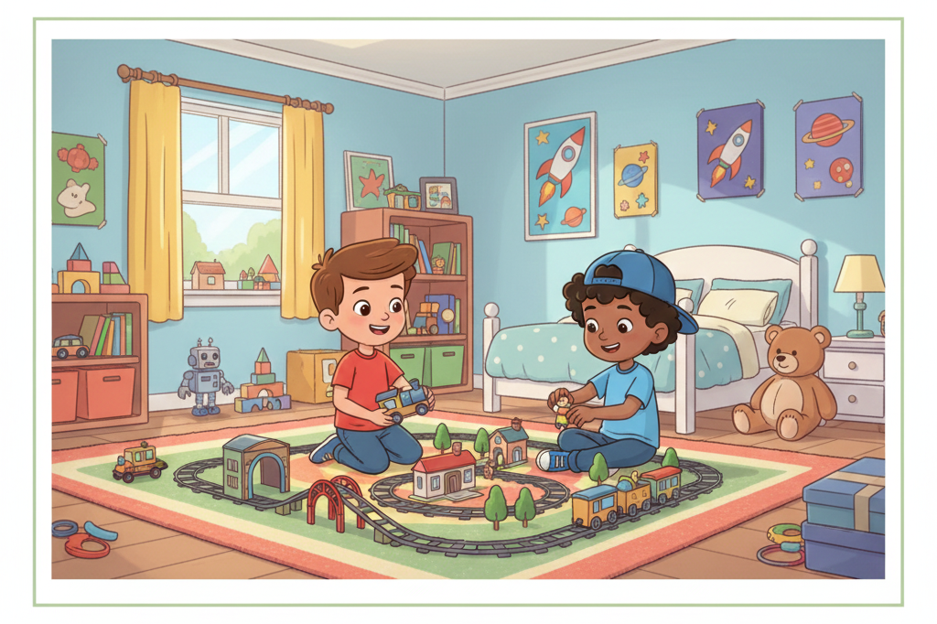
لاحظوا الصورة، وركبوا جملة باستعمال "أحب أن".
اختــتام الحــصة
قراءة/ كتابة
استـماع وتحدث
معــــــــــجم
افتتاح الحصة

Slide 45
أحسنتم. أحب أن ألعب مع أخي. رددوا. ردد أنت.
اختــتام الحــصة
قراءة/ كتابة
استـماع وتحدث
معــــــــــجم
افتتاح الحصة

Slide 46
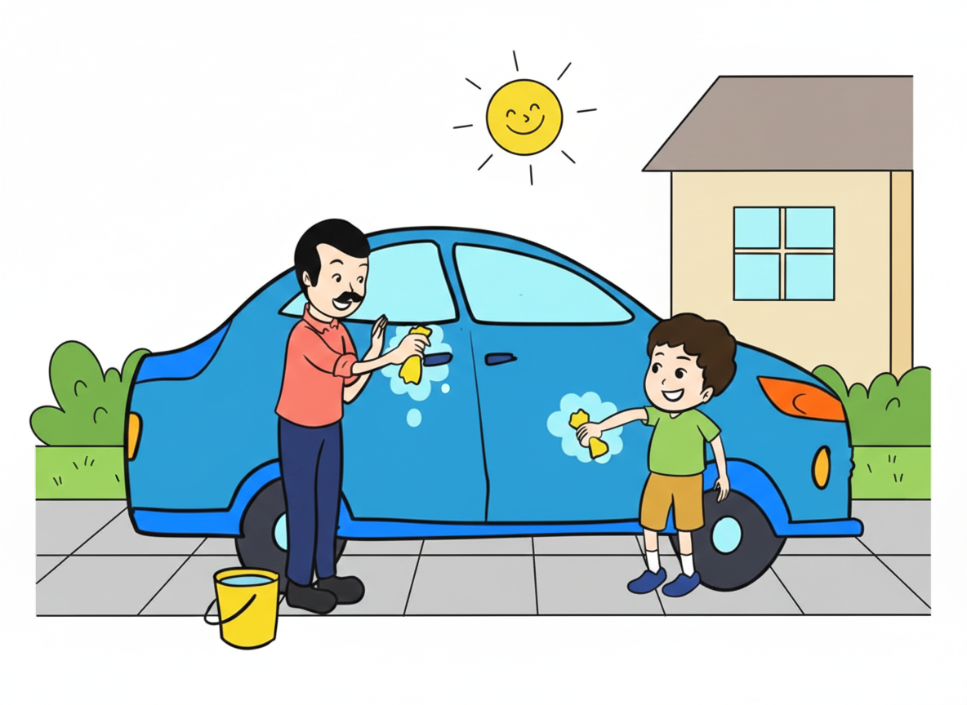
لاحظوا الصورة، وركبوا جملة باستعمال "أحب أن".
اختــتام الحــصة
قراءة/ كتابة
استـماع وتحدث
معــــــــــجم
افتتاح الحصة

Slide 47
أحسنتم. أحب أن أغسل السيارة مع أبي. رددوا. ردد أنت.
اختــتام الحــصة
قراءة/ كتابة
استـماع وتحدث
معــــــــــجم
افتتاح الحصة

Slide 48
وأنتم، فيم تساعدون أفراد أسرتكم؟ ابدؤوا جوابكم ب: أحِبُّ أن ...
اختــتام الحــصة
قراءة/ كتابة
استـماع وتحدث
معــــــــــجم
افتتاح الحصة

Slide 49

وقت النجمة الآن. الفائز بنجمة الاستماع هو (هي) ....... صفقوا له (لها).
اختــتام الحــصة
قراءة/ كتابة
استـماع وتحدث
معــــــــــجم
افتتاح الحصة

Slide 50

اختــتام الحــصة
قراءة/ كتابة
استـماع وتحدث
معــــــــــجم
افتتاح الحصة
قفوا، نستمع للنشيد

Slide 51
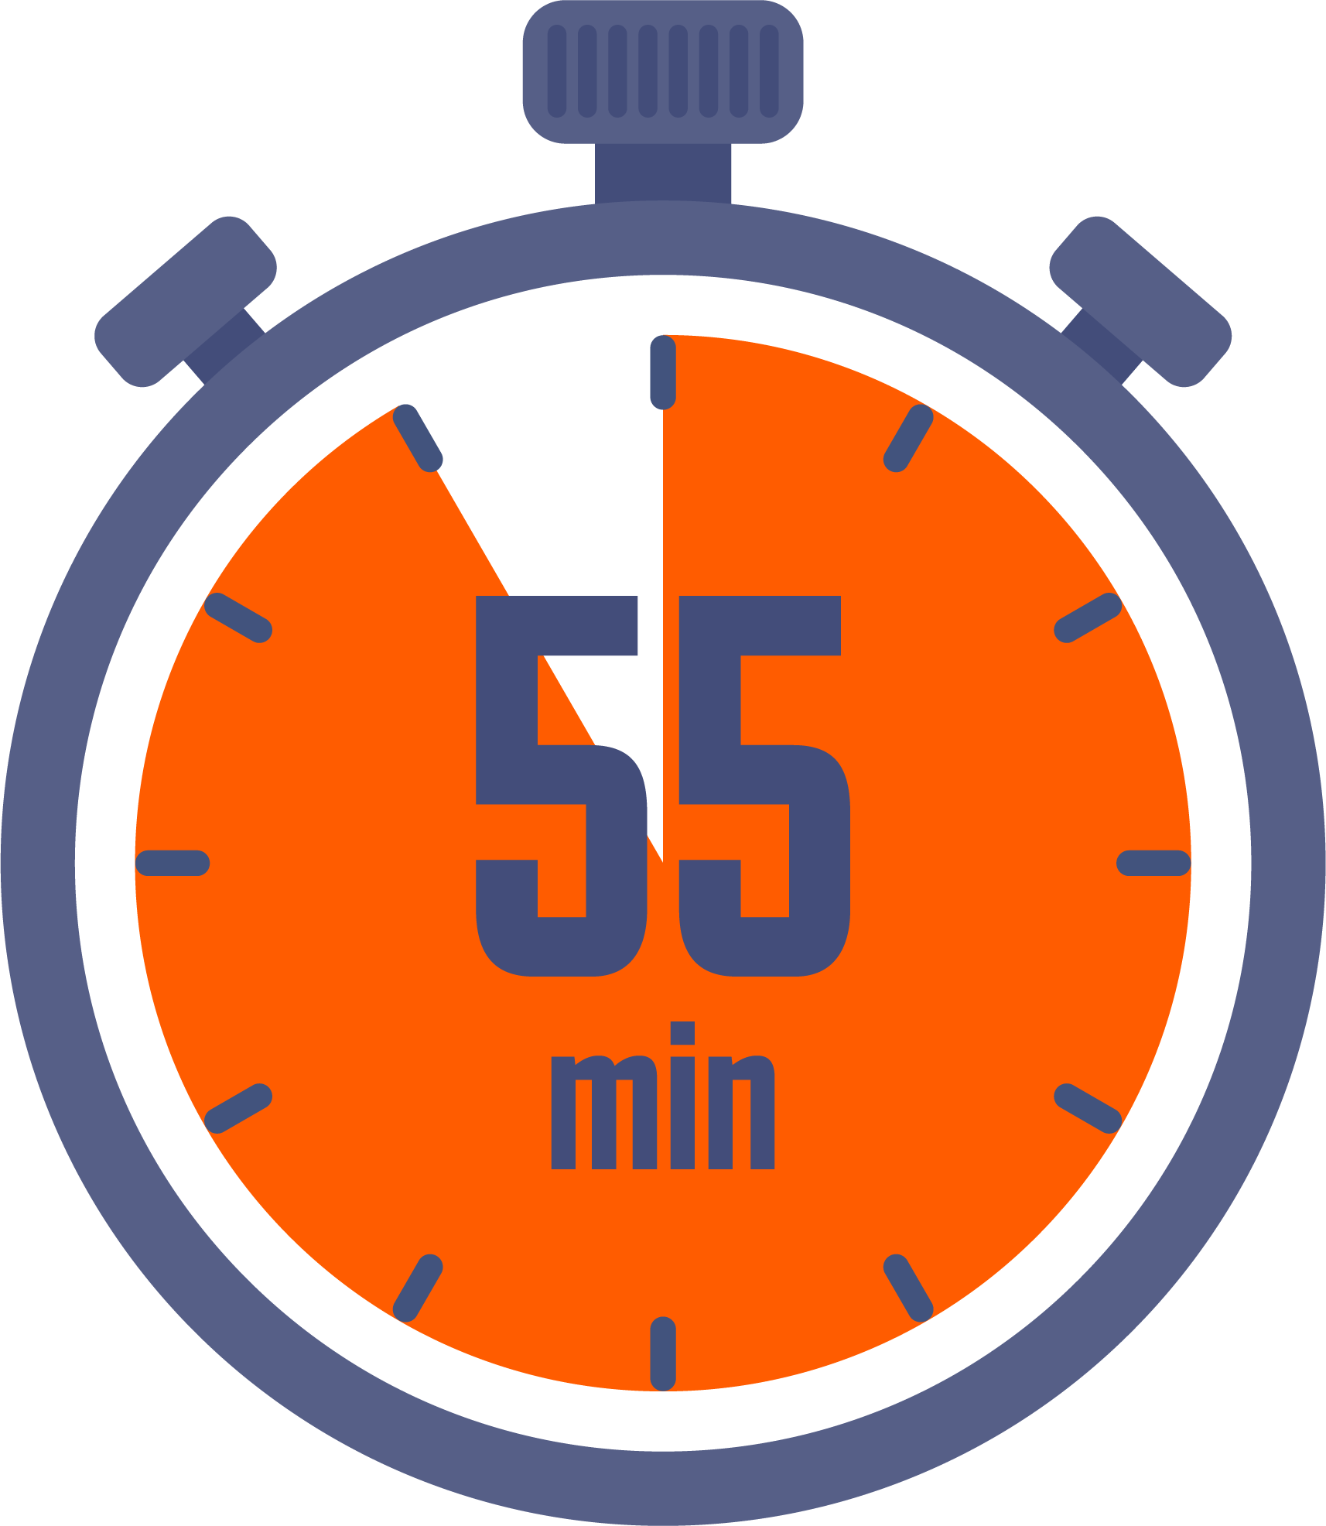
قراءة كتابة
4
قراءة / كتابة
تعرف حرف العين معزولا ومع الحركات القصيرة والطويلة.
رسم الحرف معزولا ومع الحركات القصيرة والطويلة.

Slide 52
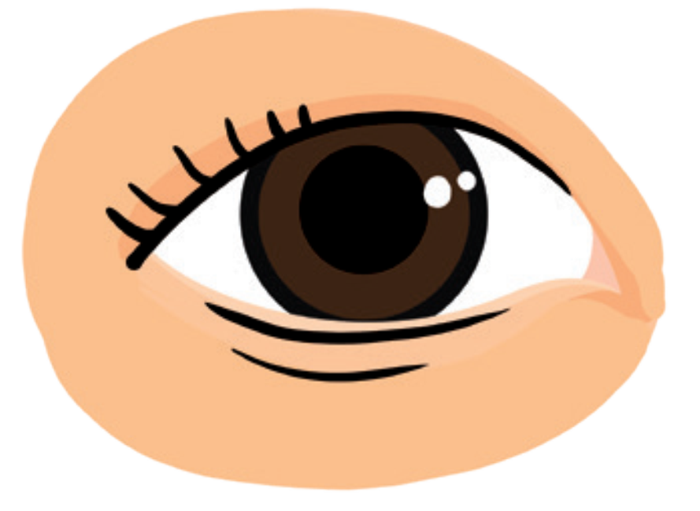
ضيفنا اليوم هو حرف العين. في كلمة عَيْنٌ أسمع الصوت [ع].
اختــتام الحــصة
قراءة/ كتابة
استـماع وتحدث
معــــــــــجم
افتتاح الحصة
ع

Slide 53

سنحدد الآن مكان الصوت [ع]: في أول الكلمة، في وسطها أو في آخرها.
اختــتام الحــصة
قراءة/ كتابة
استـماع وتحدث
معــــــــــجم
افتتاح الحصة
ع

Slide 54


شُموعٌ ـــ شموعٌ. أين تسمعون الصوت[ ع ] في أول الكلمة ، في وسطها أو في آخر الكلمة؟
اختــتام الحــصة
قراءة/ كتابة
استـماع وتحدث
معــــــــــجم
افتتاح الحصة

Slide 55
أحسنتم، نسمع الصوت [ ع] في آخر كلمة شُموعٌ.
اختــتام الحــصة
قراءة/ كتابة
استـماع وتحدث
معــــــــــجم
افتتاح الحصة

Slide 56

عِنَبٌ ــــ عِنَبٌ ــــ أين تسمعون الصوت [ ع ] في الأول، في الوسط أم في الأخير
اختــتام الحــصة
قراءة/ كتابة
استـماع وتحدث
معــــــــــجم
افتتاح الحصة

Slide 57
أحسنتم، نسمع الصوت [ ع ] في أول كلمة عِنَبٌ.
اختــتام الحــصة
قراءة/ كتابة
استـماع وتحدث
معــــــــــجم
افتتاح الحصة

Slide 58
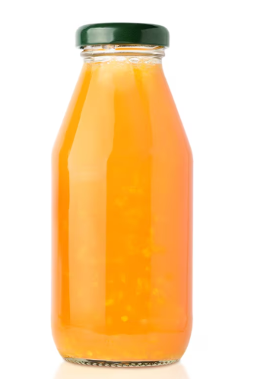
عَصيرٌ ـــــ عَصيرٌ ـــــ أين تسمعون الصوت [ ع ] في الأول، في الوسط أم في الأخير.
اختــتام الحــصة
قراءة/ كتابة
استـماع وتحدث
معــــــــــجم
افتتاح الحصة

Slide 59
أحسنتم، نعم نسمع الصوت [ع] في بداية كلمة عصير.
اختــتام الحــصة
قراءة/ كتابة
استـماع وتحدث
معــــــــــجم
افتتاح الحصة

Slide 60

ساعَةٌ ـــــ ساعَةٌ ـــــ أين تسمعون الصوت [ع] في الأول، في الوسط أم في الأخير.
اختــتام الحــصة
قراءة/ كتابة
استـماع وتحدث
معــــــــــجم
افتتاح الحصة

Slide 61
أحسنتم، نعم نسمع الصوت [ع] في وسط كلمة ساعَةٌ.
اختــتام الحــصة
قراءة/ كتابة
استـماع وتحدث
معــــــــــجم
افتتاح الحصة

Slide 62
أرى حرف العين. رددوا: حرف العين ــــ حرف العين.
اختــتام الحــصة
قراءة/ كتابة
استـماع وتحدث
معــــــــــجم
افتتاح الحصة
ع

Slide 63
من يمر إلى السبورة ليشير لحرف العين؟ هذا حرف العين. رددوا: حرف العين.
اختــتام الحــصة
قراءة/ كتابة
استـماع وتحدث
معــــــــــجم
افتتاح الحصة
خ | ح | ج | ث | ت | ب | أ
ص | ش | س | ز | ر | ذ | د
ق | ف | غ | ع | ظ | ط | ض
ي | و | هـ | ن | م | ل | كـ

Slide 64
سنتعرف الآن كتابات حرف العين ــــ لاحظواـ العين في بداية الكلمة كما في عنب.
اختــتام الحــصة
قراءة/ كتابة
استـماع وتحدث
معــــــــــجم
افتتاح الحصة
عِـنَـبٌ
عــ

Slide 65
العين في وسط الكلمة ــــ كما في سَعيدٌ.
اختــتام الحــصة
قراءة/ كتابة
استـماع وتحدث
معــــــــــجم
افتتاح الحصة
سَـعــيدٌ
ــعـــ

Slide 66
العين في نهاية الكلمة ــــ كما في كلمة رضيعٌ. و كما في كلمة شموعٌ.
اختــتام الحــصة
قراءة/ كتابة
استـماع وتحدث
معــــــــــجم
افتتاح الحصة
رَضيـعٌ
ــع
شُموعٌ
ع

Slide 67
رددوا: حرف العين في بداية الكلمة ـــــ حرف العين في وسط الكلمة ـــــ حرف العين في نهاية الكلمة.
اختــتام الحــصة
قراءة/ كتابة
استـماع وتحدث
معــــــــــجم
افتتاح الحصة
ع
ــع
ــعــ
عــ

Slide 68
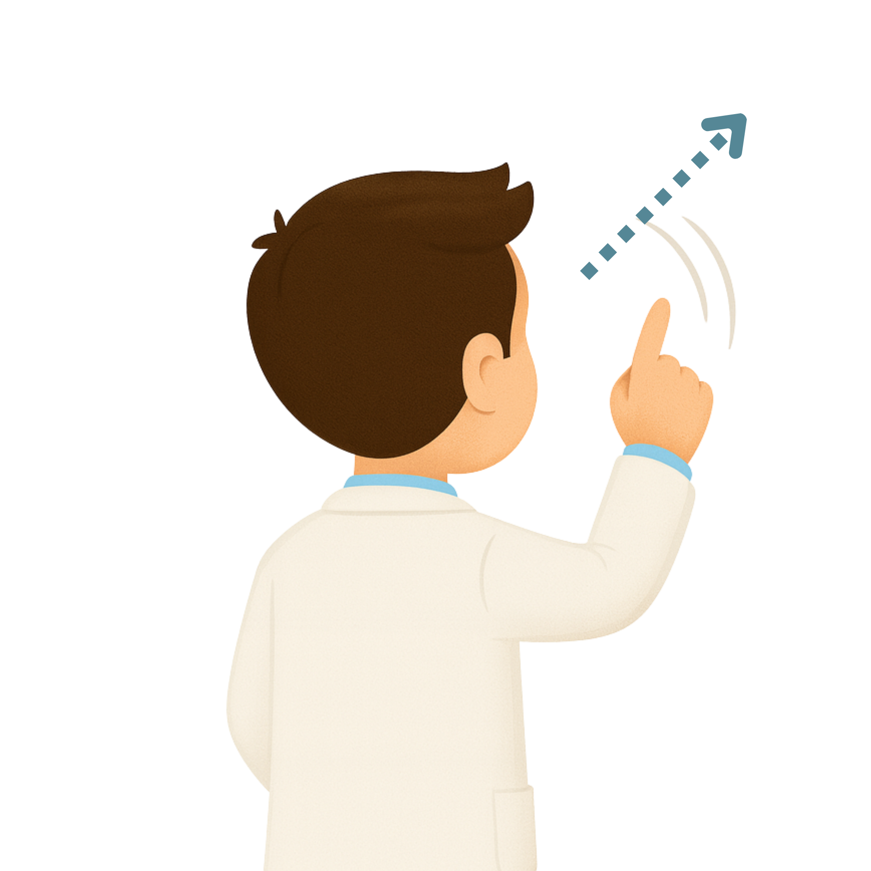
انتبهوا، سأنظر إلى السبورة وأرسم حرف العين على الهواء. افعلوا مثلي.
اختــتام الحــصة
قراءة/ كتابة
استـماع وتحدث
معــــــــــجم
افتتاح الحصة
ع

Slide 69
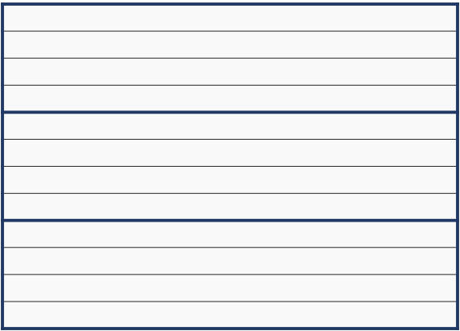
الآن؛ سأكتب على سبورة الكتابة حرف العين في بداية الكلمة مع الوصف. تابعوا جيدا.
اختــتام الحــصة
قراءة/ كتابة
استـماع وتحدث
معــــــــــجم
افتتاح الحصة
عـــ

Slide 70
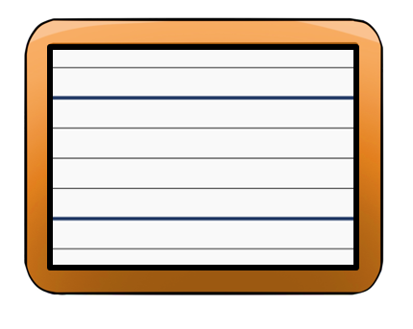
الآن اكتبوا على الألواح حرف العين في بداية الكلمة. ارفعوا ألواحكم .
اختــتام الحــصة
قراءة/ كتابة
استـماع وتحدث
معــــــــــجم
افتتاح الحصة
عـــ

Slide 71
الآن؛ سأكتب على سبورة الكتابة حرف العين في وسط الكلمة مع الوصف. تابعوا جيدا.
اختــتام الحــصة
قراءة/ كتابة
استـماع وتحدث
معــــــــــجم
افتتاح الحصة
ــعـــ

Slide 72
اكتبوا على الألواح حرف العين في وسط الكلمة. ارفعوا ألواحكم
اختــتام الحــصة
قراءة/ كتابة
استـماع وتحدث
معــــــــــجم
افتتاح الحصة
ـــعــ

Slide 73
الآن؛ سأكتب على سبورة الكتابة حرف العين في آخر الكلمة مع الوصف. تابعوا جيدا.
اختــتام الحــصة
قراءة/ كتابة
استـماع وتحدث
معــــــــــجم
افتتاح الحصة
ـع ع

Slide 74
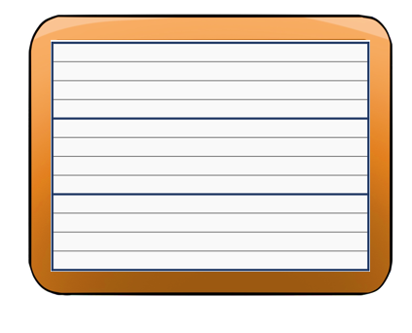
اكتبوا على الألواح حرف العين في آخر الكلمة. ارفعوا ألواحكم
اختــتام الحــصة
قراءة/ كتابة
استـماع وتحدث
معــــــــــجم
افتتاح الحصة
ــع ع

Slide 75
الآن سنتعلم كيف نقرأ حرف العين مع الحركات القصيرة والطويلة. تابعوا.
اختــتام الحــصة
قراءة/ كتابة
استـماع وتحدث
معــــــــــجم
افتتاح الحصة
ع

Slide 76


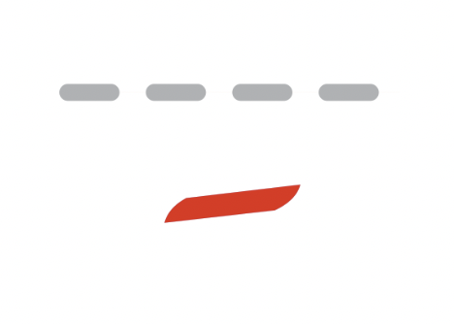

اختــتام الحــصة
قراءة/ كتابة
استـماع وتحدث
معــــــــــجم
افتتاح الحصة
أنا أقرأ وأنتم ترددون بعدي. مع الإشارة بحركات اليد
عَـ
َ
عُـ
ُ
عـ
عِـ
ِ
عْـ
ْ

Slide 77
اختــتام الحــصة
قراءة/ كتابة
استـماع وتحدث
معــــــــــجم
افتتاح الحصة
من يقرأ؟ سأعين 4 منكم للقراءة وأنتم ترددون معهم مع الإشارة بحركات اليد
عَـ
َ
عُـ
ُ
عـ
عِـ
ِ
عْـ
ْ

Slide 78
اختــتام الحــصة
قراءة/ كتابة
استـماع وتحدث
معــــــــــجم
افتتاح الحصة
أنا أقرأ وأنتم ترددون بعدي. مع الإشارة بحركات اليد
عا
ا
عى
ى
عـ
عو
و
عي
ي

Slide 79
اختــتام الحــصة
قراءة/ كتابة
استـماع وتحدث
معــــــــــجم
افتتاح الحصة
من يقرأ؟ سأعين 4 منكم للقراءة وأنتم ترددون معهم مع الإشارة بحركات اليد.
عا
ا
عى
ى
عـ
عو
و
عي
ي

Slide 80
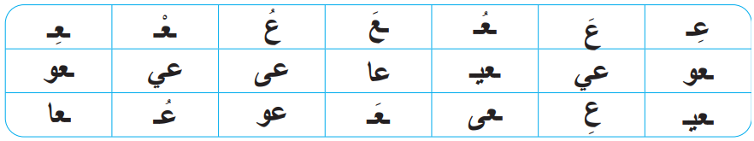
أقرأ. رددوا بعدي.
اختــتام الحــصة
قراءة/ كتابة
استـماع وتحدث
معــــــــــجم
افتتاح الحصة

Slide 81
من يقوم للقراءة؟ (خاص بالفئة د)
اختــتام الحــصة
قراءة/ كتابة
استـماع وتحدث
معــــــــــجم
افتتاح الحصة

Slide 82


أقرأ الكلمات الزائفة. تابعوا معي.
اختــتام الحــصة
قراءة/ كتابة
استـماع وتحدث
معــــــــــجم
افتتاح الحصة

Slide 83
من يقرأ؟ سيمر 5 منكم للقراءة.
اختــتام الحــصة
قراءة/ كتابة
استـماع وتحدث
معــــــــــجم
افتتاح الحصة

Slide 84
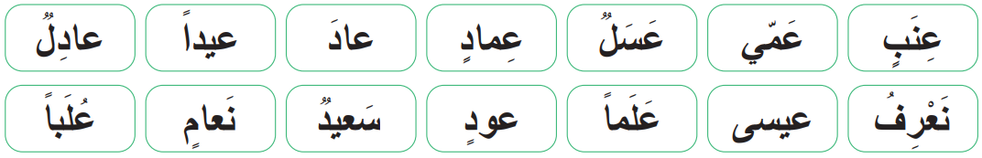
أقرأ. رددوا بعدي
اختــتام الحــصة
قراءة/ كتابة
استـماع وتحدث
معــــــــــجم
افتتاح الحصة

Slide 85
من يقرأ؟ سأعين 4 منكم لقيادة القراءة.
اختــتام الحــصة
قراءة/ كتابة
استـماع وتحدث
معــــــــــجم
افتتاح الحصة

Slide 86
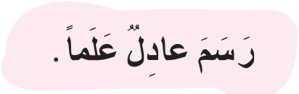
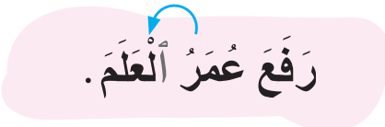
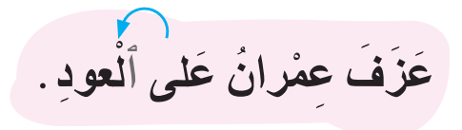
أقرأ الجمل باسترسال. رددوا بعدي
اختــتام الحــصة
قراءة/ كتابة
استـماع وتحدث
معــــــــــجم
افتتاح الحصة

Slide 87
من يقرأ؟ سأعين 3 منكم لقيادة القراءة.
اختــتام الحــصة
قراءة/ كتابة
استـماع وتحدث
معــــــــــجم
افتتاح الحصة

Slide 88

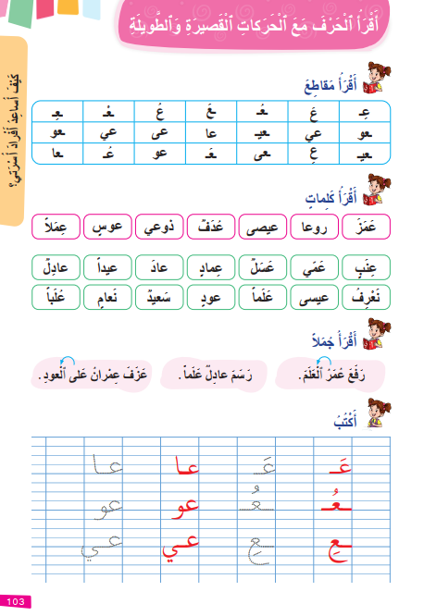
خذوا الكراسة الصفحة 103.
اختــتام الحــصة
قراءة/ كتابة
استـماع وتحدث
معــــــــــجم
افتتاح الحصة

Slide 89

في ثنائيات، كل واحد منكم يقرأ الكلمات والجمل لزميله. سأمر بين الصفوف لمساعدتكم.
اختــتام الحــصة
قراءة/ كتابة
استـماع وتحدث
معــــــــــجم
افتتاح الحصة

Slide 90
وقت النجمة الآن. الفائز بنجمة القراءة بهدوء : ....
اختــتام الحــصة
قراءة/ كتابة
استـماع وتحدث
معــــــــــجم
افتتاح الحصة

Slide 91
قفوا، لنردد أنشودة أسرتي.
اختــتام الحــصة
قراءة/ كتابة
استـماع وتحدث
معــــــــــجم
افتتاح الحصة

Slide 92
الآن على نفس الصفحة من الكراسة. أكتبوا حرف العين مع الحركات القصيرة والطويلة.
اختــتام الحــصة
قراءة/ كتابة
استـماع وتحدث
معــــــــــجم
افتتاح الحصة

Slide 93
خذوا دفاتر الكتابة. اكتبوا مقاطع حرف العين. (يعد الأستاذ النماذج لمتعلميه حسب الحاجة)
سأمر لمساعدتكم.
اختــتام الحــصة
قراءة/ كتابة
استـماع وتحدث
معــــــــــجم
افتتاح الحصة
عُ ــعِــ عا

Slide 94
وقت النجمة الآن. الفائز بنجمة الكتابة هو (هي) .... صفقوا له (لها).
اختــتام الحــصة
قراءة/ كتابة
استـماع وتحدث
معــــــــــجم
افتتاح الحصة

Slide 95
اختــتام الحــصة
5
اختــتام الحــصة
ماذا تعلمتم اليوم؟
واجباتكم المنزلية.

Slide 96
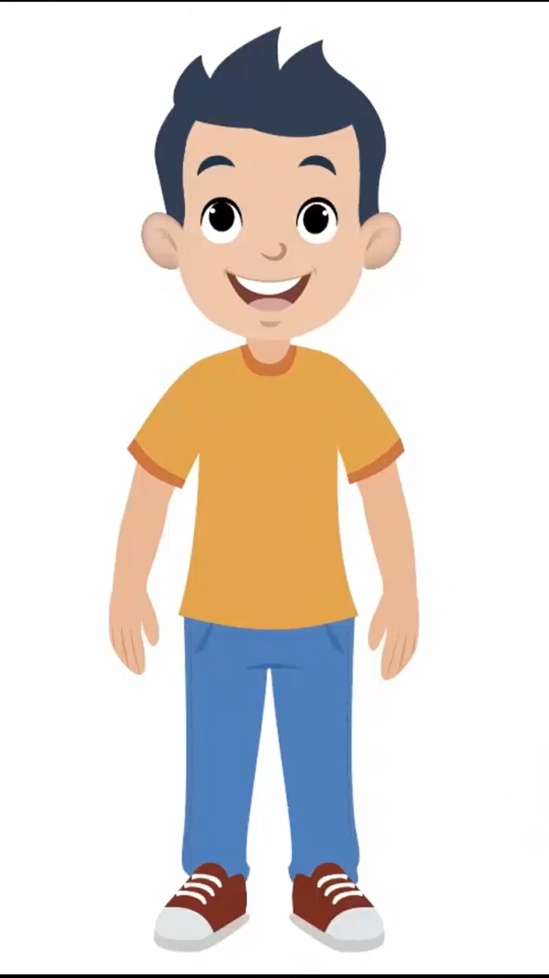
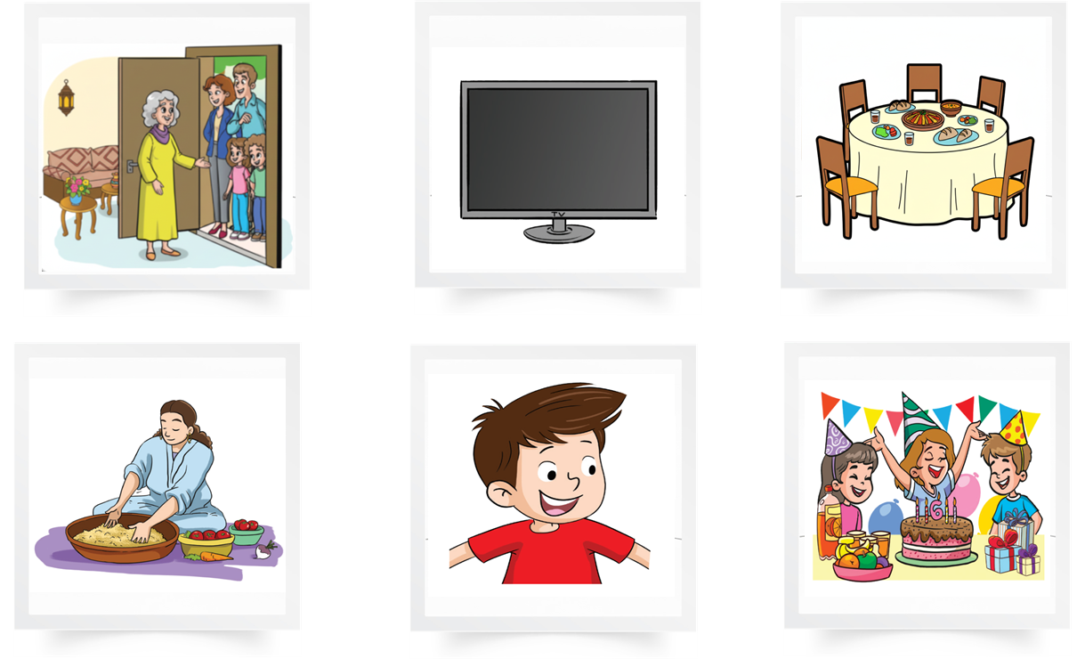
تعلمنا اليوم كلمات جديدة، سنستعملها للحديث عن أسرتنا. من يذكرني بهذه الكلمات؟
اختــتام الحــصة
قراءة/ كتابة
استـماع وتحدث
معــــــــــجم
افتتاح الحصة

Slide 97
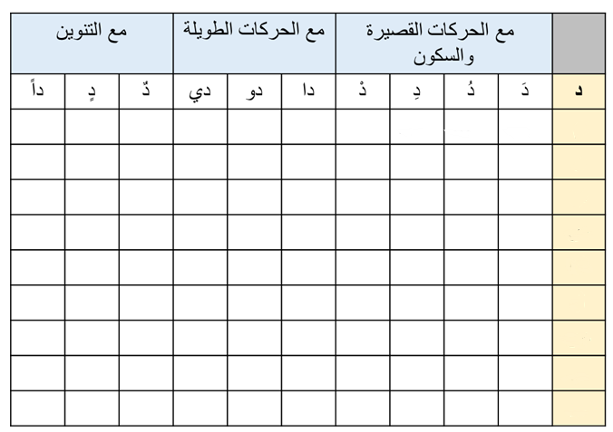
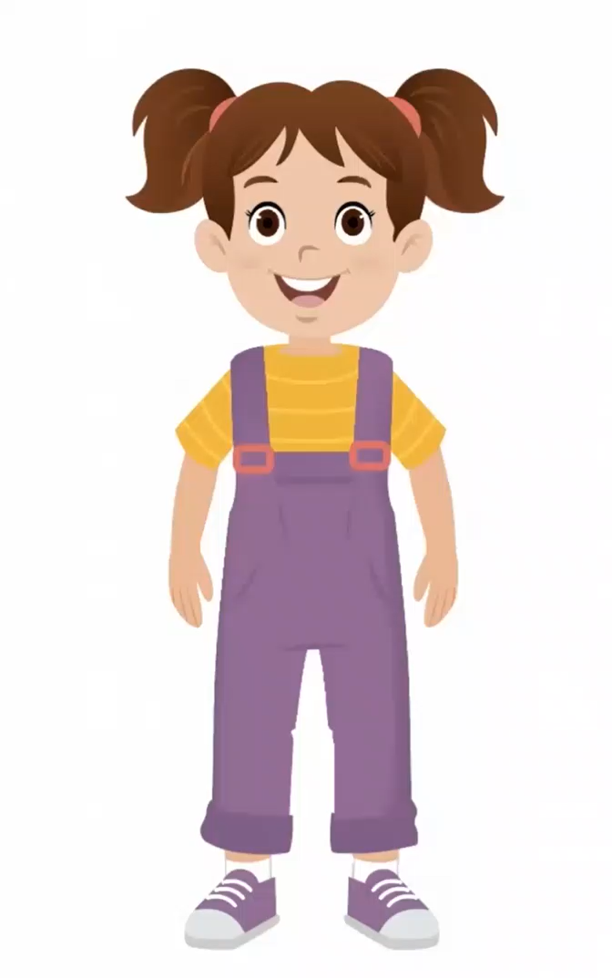
تعلمنا أيضا كيف نقرأ حرف ونكتب حرف العين. سنملأ سطر العين. من يقرأ؟ (الفئة د)
اختــتام الحــصة
قراءة/ كتابة
استـماع وتحدث
معــــــــــجم
افتتاح الحصة

Slide 98

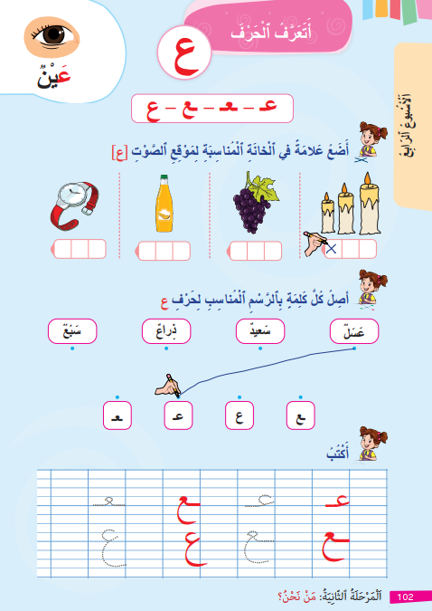
في البيت أنجزوا تمارين حرف العين على الكراسة ص 102.
اختــتام الحــصة
قراءة/ كتابة
استـماع وتحدث
معــــــــــجم
افتتاح الحصة

Slide 99
في البيت تدربوا على القراءة وانقلوا الكلمات ص 103، سأملي عليكم بعضا منها غدا.
اختــتام الحــصة
قراءة/ كتابة
استـماع وتحدث
معــــــــــجم
افتتاح الحصة

Slide 100


إلى الحصة القادمة.
اختــتام الحــصة
قراءة/ كتابة
استـماع وتحدث
معــــــــــجم
افتتاح الحصة

Slide 101
بناء على إنجازات المتعلمين خلال الممارسة المستقلة
ما تقديرك لنسبة التحكم في هدف الدرس؟
تسجل النسبة على صفحة اليوم من مذكرة الأستاذ.

